Slide 1

Использование цифровых образовательных ресурсов в построении образовательного процесса

Slide 2



Под цифровым образовательным ресурсом (ЦОР) понимается информационный источник, содержащий графическую, текстовую, цифровую, речевую, музыкальную, видео, фото и другую информацию, направленный на реализацию целей и задач современного образования.

Slide 3
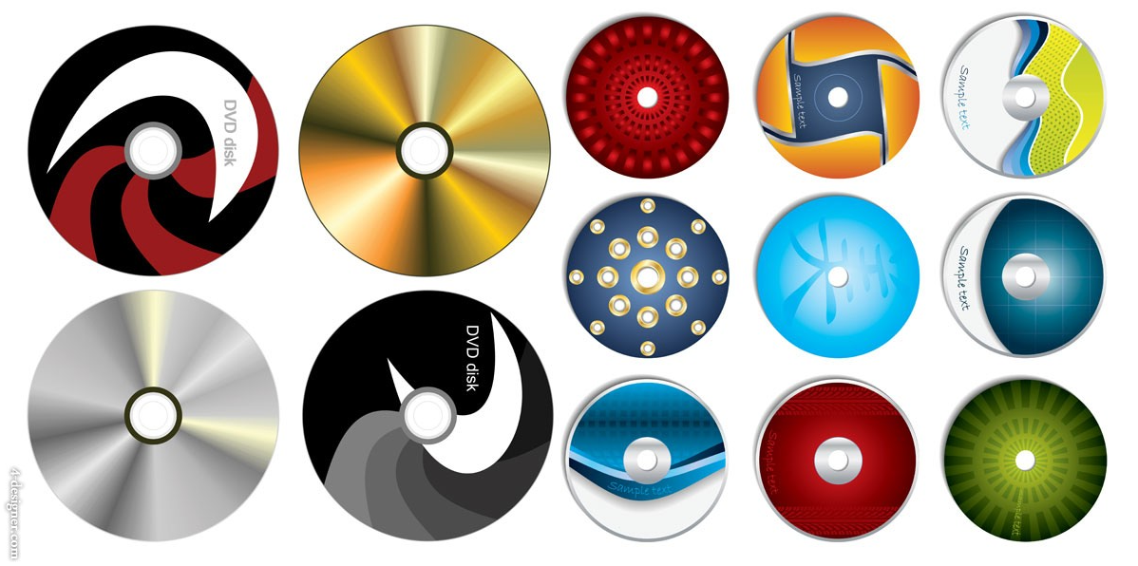
Цифровой образовательный ресурс может быть представлен на СD, DVD или любом другом электронном носителе, а также опубликован в телекоммуникационной сети. Важно отметить, что ЦОР не может быть редуцирован к бумажному варианту, так как при этом теряются его дидактические свойства.

Slide 4
Цифровые образовательные ресурсы можно представить в виде нескольких групп:
информационные источники:
оригинальные тексты (хрестоматии; тексты из специальных словарей и энциклопедий; тексты из научной, научно-популярной, учебной, художественной литературы и публицистики…) не повторяющие стабильные учебники;
статические изображения (галереи портретов ученых соответствующей предметной области; «плакаты» - изображения изучаемых объектов и процессов и пр.);
динамические изображения
(изучаемые процессы и явления в пространственно-временном континууме – кино- и видеофрагменты, анимационные модели на CD, DVD);
мультимедиа среды
(информационно-справочные источники, практикумы (виртуальные конструкторы), тренажеры и тестовые системы, программированные учебные пособия («электронные учебники», виртуальные экскурсии и пр.).
информационные инструменты –
это информационные средства, обеспечивающие работу с информационными источниками.

Slide 5
Информатизация общества – это реальность наших дней. Компьютеризация школьного образования имеет почти двадцатилетнюю историю. Начинается использование компьютеров на занятиях и в детских садах. От того, как наши дети будут подготовлены к новым информационным технологиям, зависит их социальная адаптация, личностная удовлетворенность своим местом в обществе, их творческая активность в профессиональной деятельности.
Дошкольное образовательное учреждение, как носитель культуры и знаний, также не может оставаться в стороне. Речь идет не о включении информатики в учебный план, а об использовании информационно-коммуникационных технологий педагогами, воспитателями для повышения эффективности образовательного процесса.

Slide 6
Как ЦОР может помочь современному воспитателю, педагогу в его работе?
- подбор иллюстративного материала к занятиям и для оформления стендов, группы, кабинетов (сканирование, Интернет, принтер, презентации);
- подбор дополнительного материала к занятиям, знакомство со сценариями праздников и других мероприятий;
- обмен опытом, знакомство с периодикою, наработками других педагогов;
- создание презентаций в программе Power Point для повышения эффективности образовательных занятий с детьми;
- использование цифрового фотоаппарата и программы iPhoto,Picasa, которые позволяют управлять снимками так же просто, как фотографировать, легко находить нужные, редактировать и демонстрировать друзьям и близким;
- использование Интернета и ЦОР в педагогической деятельности, с целью информационного и научно-методического сопровождения образовательного процесса в дошкольном учреждении, как поиск дополнительной информации на занятии, расширения кругозора детей.
- интегрированные творческие среды Перво Лого, Лого Миры. (Программы представляют собой компьютерные альбомы, в которых, в отличие от бумажного, ребенок может не только рисовать, писать и решать задачки, но и создавать мультфильмы и другие проекты на любые - как дошкольные, так и "личные" – темы).

Slide 7
Электронные образовательные ресурсы для педагогов:
Единая коллекция цифровых образовательных ресурсов –
http://school-collection.edu.ru/
Журнал "Детский сад будущего"
http://www.gallery-projects.com
Журнал "Воспитатель ДОУ"
http://doshkolnik.ru
Журнал «Современный детский сад»
http://www.det-sad.com/sovremenni_det_sad
Журнал «Обруч»
http://www.obruch.ru/
Журнал «Детский сад от А до Я»
http://detsad-journal.narod.ru/
Газета «Дошкольное образование»
http://best-ru.net/cache/9988/
Журнал «Современное дошкольное образование: теория и практика»
http://sdo-journal.ru/
Сайт "Фестиваль педагогических идей. Открытый урок"
http://festival.1september.ru/

Slide 8
Детский сад.
http://detsad-kitty.ru/
Воспитание детей дошкольного возраста в детском саду и семье.
http://www.doshvozrast.ru/
Всё для детского сада
http://www.moi-detsad.ru
Социальная сеть работников образования
nsportal.ru
ВОСПИТАТЕЛЬ | в помощь воспитателю детского сада.
http://detsadd.narod.ru/
Сайт "Воспитатель"
http://vospitatel.com.ua/
Детский сад. Ру.
http://www.detskiysad.ru
Педагогический интернет-портал для педагогов «О детстве»
http://www.o-detstve.ru/
Международный образовательный портал «maam.ru»
http://www.maam.ru/

Slide 9
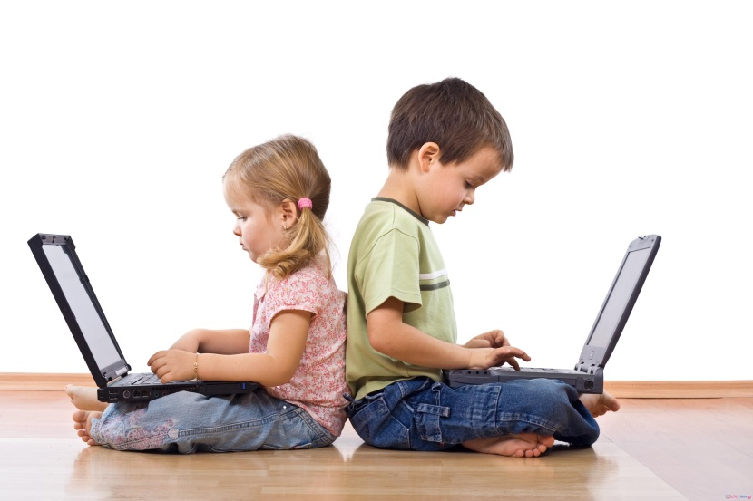

Таким образом, компьютер, является эффективным техническим средством, при помощи которого можно значительно разнообразить и индивидуализировать процесс развития и обучения детей. Педагогам компьютерные технологии помогают лучше оценить способности и знания ребенка, побуждают искать новые, нетрадиционные формы и методы обучения их.

Slide 10
Спасибо за внимание

